Slide 1

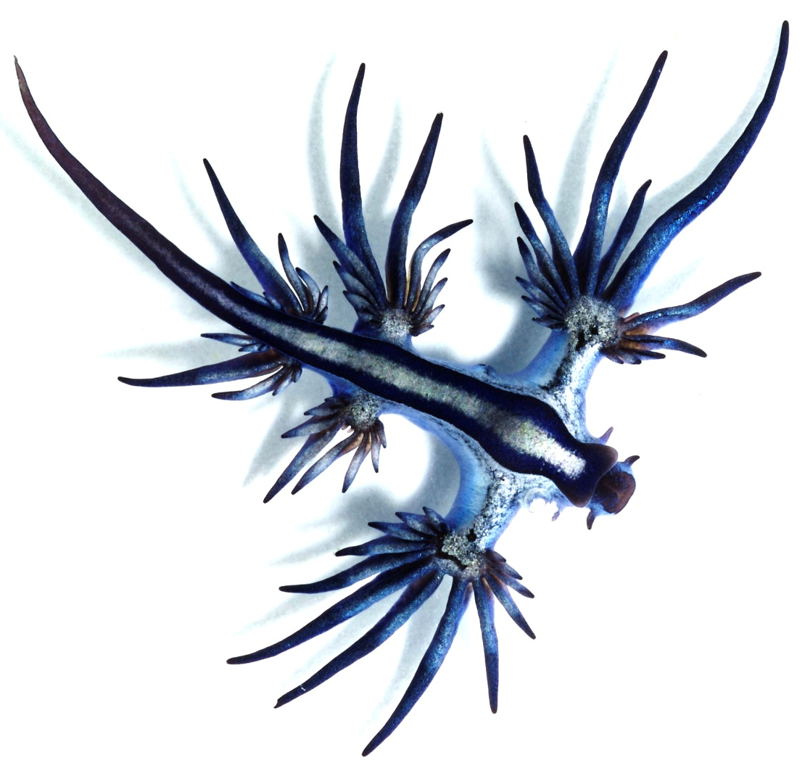
Živý pokémon menom Glaucus Atlanticus
S. S.E. Bátorová 1.A

Slide 2
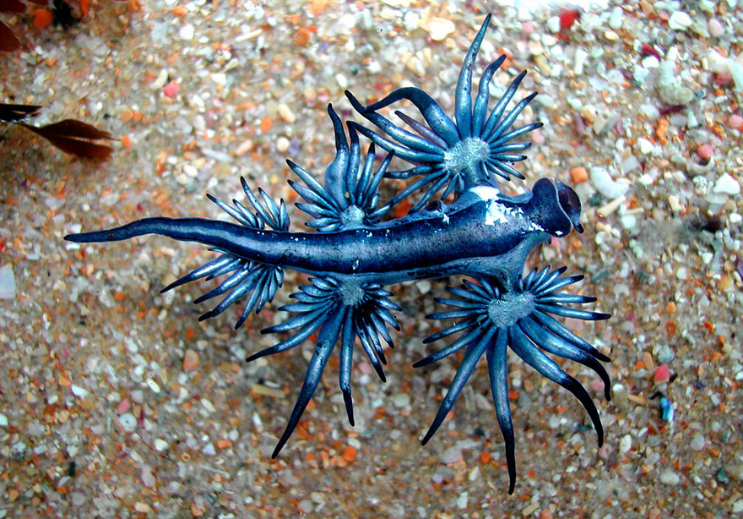

Slide 3

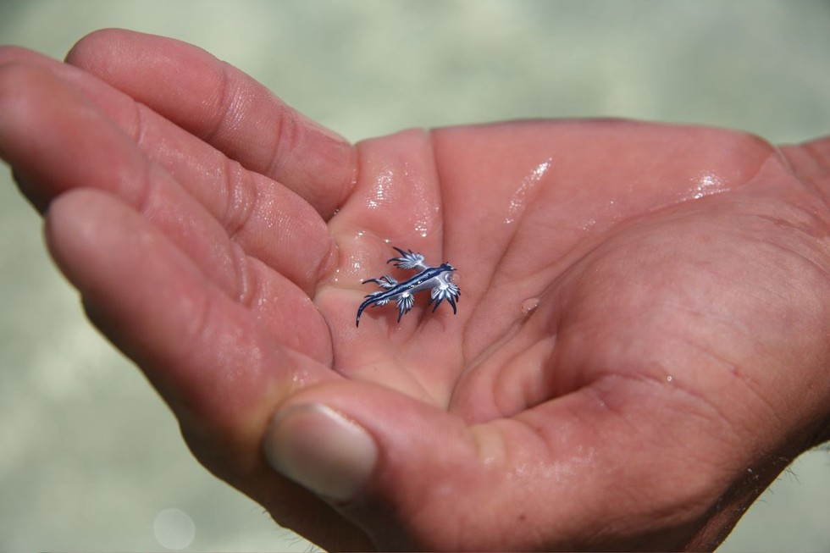
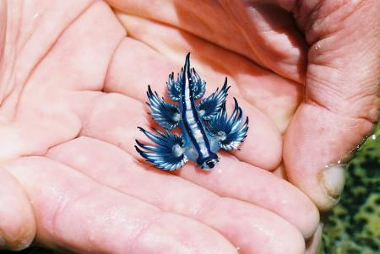

Slide 4
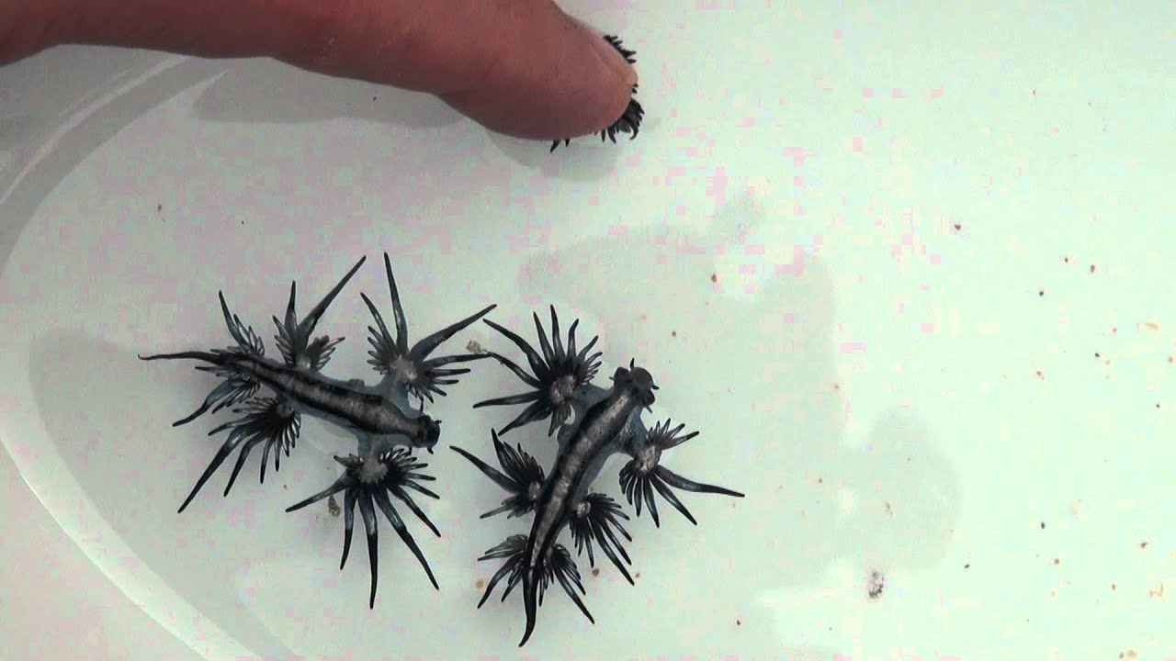

Slide 5

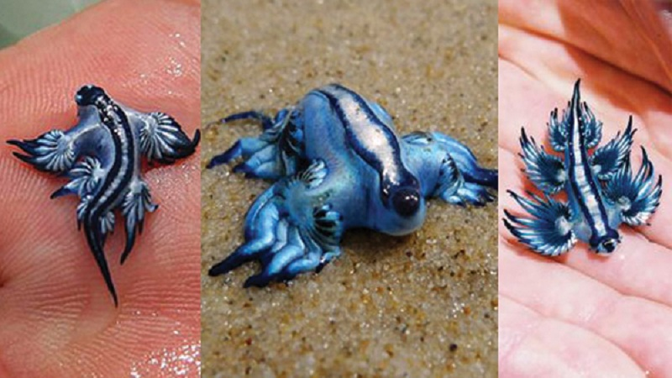

Slide 6


Slide 7


Ďakujem za pozornosť

